Slide 1


Slide 2
学习目标
1.读“亚欧大陆轮廓”图，简述亚洲和欧洲的半球位置、纬度位置和海陆位置，归纳描述大洲地理位置的方法。
2.读亚洲地形分布图和相关资料，分析亚洲的地形特征，总结大洲地形特征的分析方法，并在阅读地图和分析资料的基础上描述欧洲的地形特征。

Slide 3
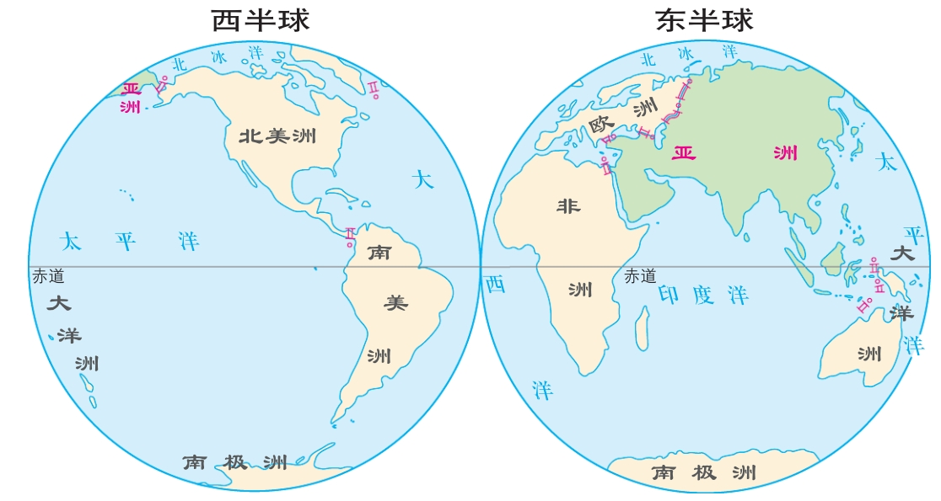
一、亚洲和欧洲的位置特征
半球位置
亚洲大部分位于东半球、小部分位于西半球
亚洲大部分位于北半球、小部分位于南半球
20°W
160°E
160°E
0°

Slide 4
一、亚洲和欧洲的位置特征
半球位置
欧洲大部分位于东半球、小部分位于西半球
全部位于北半球
20°W
160°E
160°E
0°

Slide 5
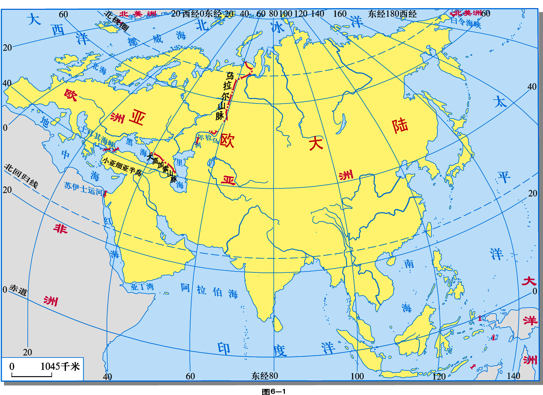
纬度位置
大致说出在哪两条纬线之间或通过特殊纬线判断其所在的五带位置
在图中找出赤道、北回归线、北极圈，说一说亚洲的纬度位置。
亚洲北部深入北极圈，
南部延伸到赤道以南。
跨寒、温、热三带，大部分在北温带。
说一说欧洲的纬度位置。
欧洲大部分位于40°N与北极圈之间，主要位于北温带

Slide 6
海陆位置
确定不同方位与其他地理区域的相互关系
亚洲的海陆位置如何？
亚洲东、北、南三面分别濒临太平洋、北冰洋和印度洋。
西与欧洲相连，西南与非洲为邻，东北隔白令海峡与北美洲相望。
试描述欧洲的海陆位置
欧洲北、西、南分别濒临北冰洋、大西洋和地中海，东与亚洲相连。

Slide 7

学法指导
？
如何描述一个大洲的位置
1.半球位置（可以根据经纬度,判断其所在的半球位置 ）
2.纬度位置（在哪两条纬线之间或通过特殊纬线判断其所在的五带位置）
3.海陆位置（确定不同方位与其他地理区域的相互关系 ）
Notes:
7

Slide 8
知识梳理
亚洲的地理位置
北
1.半球位置：主要位于____半球和_____半球
2.纬度位置：北部深入______，南部延伸到_____以南，跨_____、_____、____三带，大部分位于_______带。
3.海陆位置：东、北、南三面分别濒临_______、_______和_______。
西与_____洲相连，西南隔__________与_____洲为邻，东北隔____________与北美洲相望。
东
北极圈
赤道
寒 温 热
北温
太平洋 北冰洋
印度洋
欧
苏伊士运河
非
白令海峡

Slide 9

二、亚洲和欧洲的地形特征
？
如何描述一个大洲的地形特征
1.平均海拔高度
2.地势起伏状况
3.主要地形类型
4.地形分布格局和特色地形

Slide 10
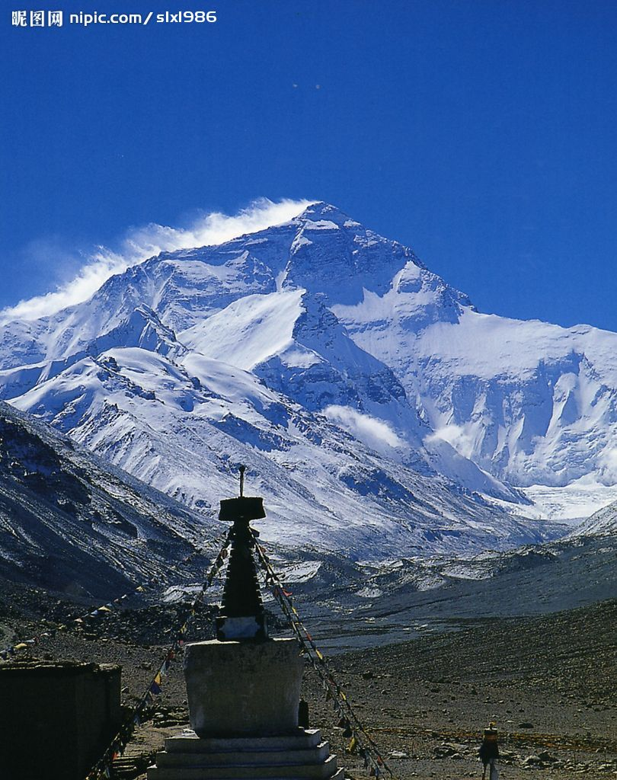
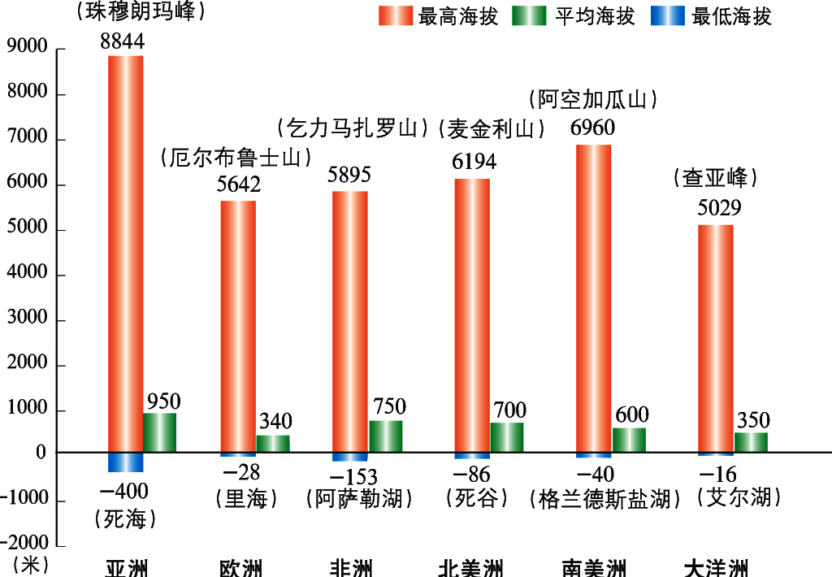
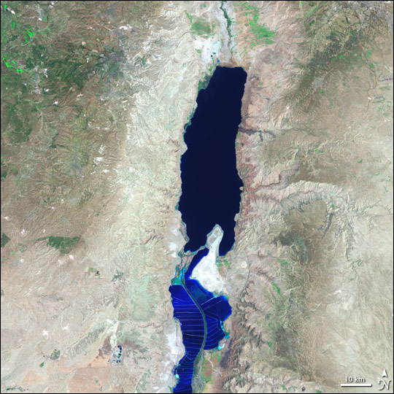
二、亚洲和欧洲的地形特征——亚洲的地形特征
平均海拔高；
地面起伏大，高低悬殊
珠穆朗玛峰 8844米
-415
世界大洲（除南极洲）陆地海拔高度比较
两地相对高度约为9259米
死海 -415米

Slide 11
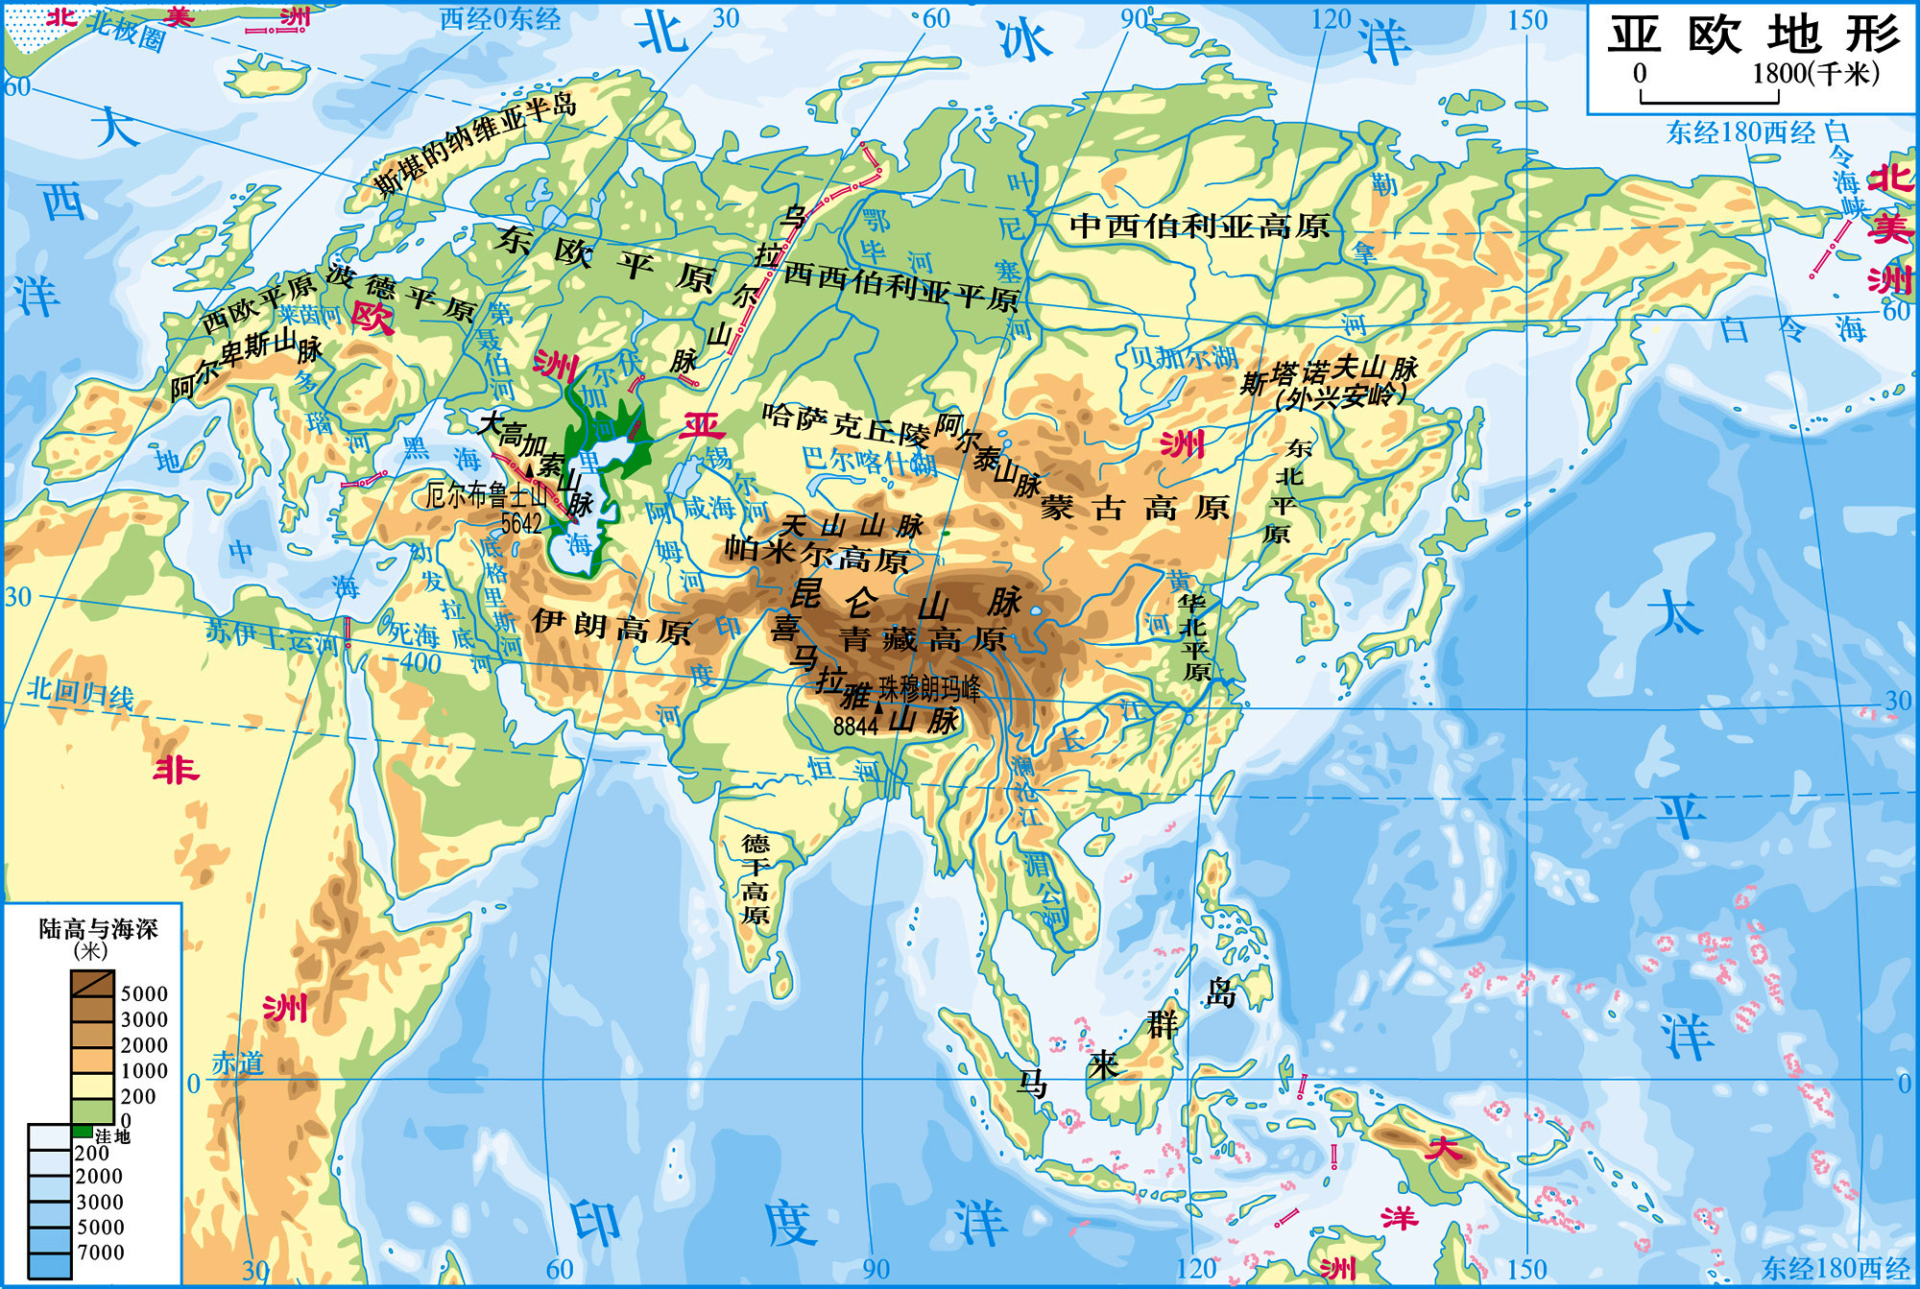
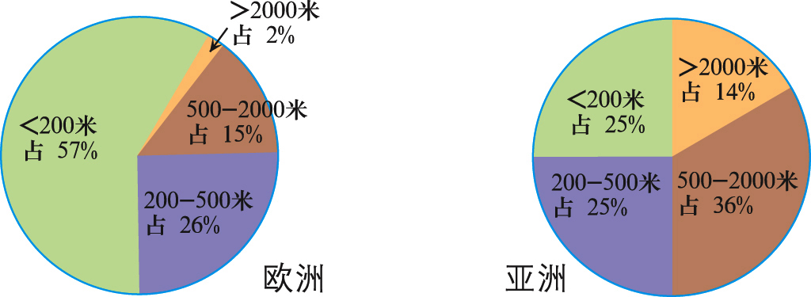
二、亚洲和欧洲的地形特征——亚洲的地形特征
亚洲有哪些地形类型，以哪些地形为主？
亚洲地形复杂多样；
亚洲以高原、山地为主；
亚洲和欧洲地形分布
不同海拔高度的陆地占全洲面积的比例

Slide 12
二、亚洲和欧洲的地形特征——亚洲的地形特征
1.亚洲主要的地形分布有什么特点？
2.亚洲哪里海拔高？哪里海拔低？即亚洲的地势有何特征？
低
亚洲高原、山地多分布在中部，
平原分布在四周；
低
高
低
低
亚洲地势中间高、四周低

Slide 13
二、亚洲和欧洲的地形特征——亚洲的地形特征
特色地形：
世界最高高原——青藏高原
世界最高山脉——喜马拉雅山脉
世界最高峰——珠穆朗玛峰
世界陆地最低点——死海
世界上规模最大、最典型的呈弧形排列的群岛。

Slide 14
知识梳理
亚洲地形的主要特征
平均海拔高度
950多米，除南极洲以外海拔最高。
地势起伏状况
起伏大，高低悬殊，且中间高，四周低。
主要地形类型
高原、山地为主，约占总面积的3/4。
地形分布格局
中部多高原山地，平原分布在大陆边缘。
特色地形
大陆外侧多岛弧

Slide 15
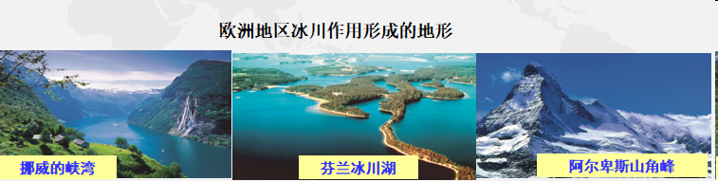
结合资料，描述欧洲地形特征。
特色地形
地形分布格局
主要地形类型
地势起伏状况
平均海拔高度

Slide 16
填表对比亚、欧两洲地形的主要特点。
 | 亚洲 | 欧洲
平均海拔高度 |  | 世界平均海拔最低的大洲
地形起伏状况 | 地面起伏大，高低悬殊
主要地形类型 | 以高原、山地为主
地形分布格局 |  | 山脉多分布在南、北两侧
特色地形 | 大陆外侧多岛弧
平均海拔高，仅次于南极洲
地面和缓，起伏较小
以平原为主
中高周低，山地高原分布在中部地区
多冰川地形

Slide 17









拓展作业
1
亚洲、欧洲名称的由来？
2
欧洲为什么有众多的峡湾？
Notes:
17

Slide 18
谢谢观看！
Notes:
18

